Slide 1
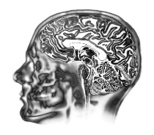
Fale elektromagne-
tyczne
w medycynie

Slide 2
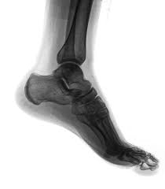
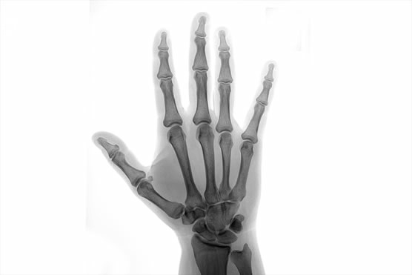
Spis treści
Radioterapia.
Brachyterapia.
Teleradioterapia.
Promieniowanie gamma.
Nóż gamma.
Bomba kobaltowa.
Badanie SPECT.
Promieniowanie rentgenowskie.
Laser i jego zastosowanie.
Sterylizacja.

Slide 3
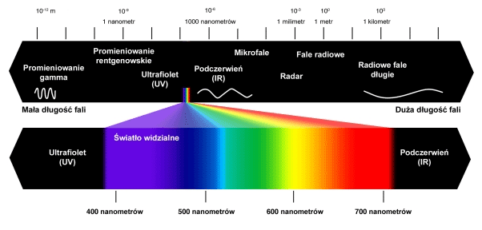

Slide 4
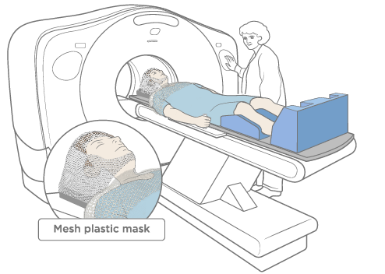
Radioterapia
Metoda leczenia wykorzystującą energię promieniowania jonizującego, które działa na komórki bezpośrednio -powodując uszkodzenie nici DNA- i pośrednio -powodując radiolizę wody oraz wtórne uszkodzeniejej struktur spowodowane wolnymi rodnikami. Zmiany fizykochemiczne zachodzące w komórce upośledzają jej zdolność do podziałów i zaburzają czynności metaboliczne. Z terapeutycznego punktu widzenia najistotniejsze są uszkodzenia, które prowadzą do śmierci komórki. Dawka promieniowania pochłoniętego wyrażana jest w jednostkach Grey (Gy) i ma wymiar J/kg.

Slide 6
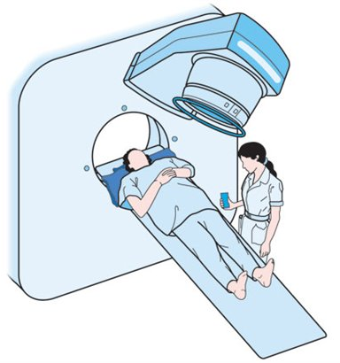
Kiedy stosuje się radioterapię?
Radioterapię stosuje się w przypadku nowotworów radiowrażliwych. Z każdym rokiem liczba pacjentów wyleczonych tą metodą wzrasta. Leczenie radioterapią może być jedynym, które jest stosowane w przebiegu choroby, lub pacjent może być leczony kilkoma rodzajami terapii - na przykład po leczeniu operacyjnym radioterapia może być zastosowana w celu zatrzymania wzrostu komórek nowotworowych, które mogły zostać nieusunięte podczas zabiegu. Czasami napromienianie poprzedza leczenie operacyjne - wówczas jest zastosowane w celu zmniejszenia wielkości guza. Niekiedy radioterapia łączona jest również z chemioterapią.

Slide 7
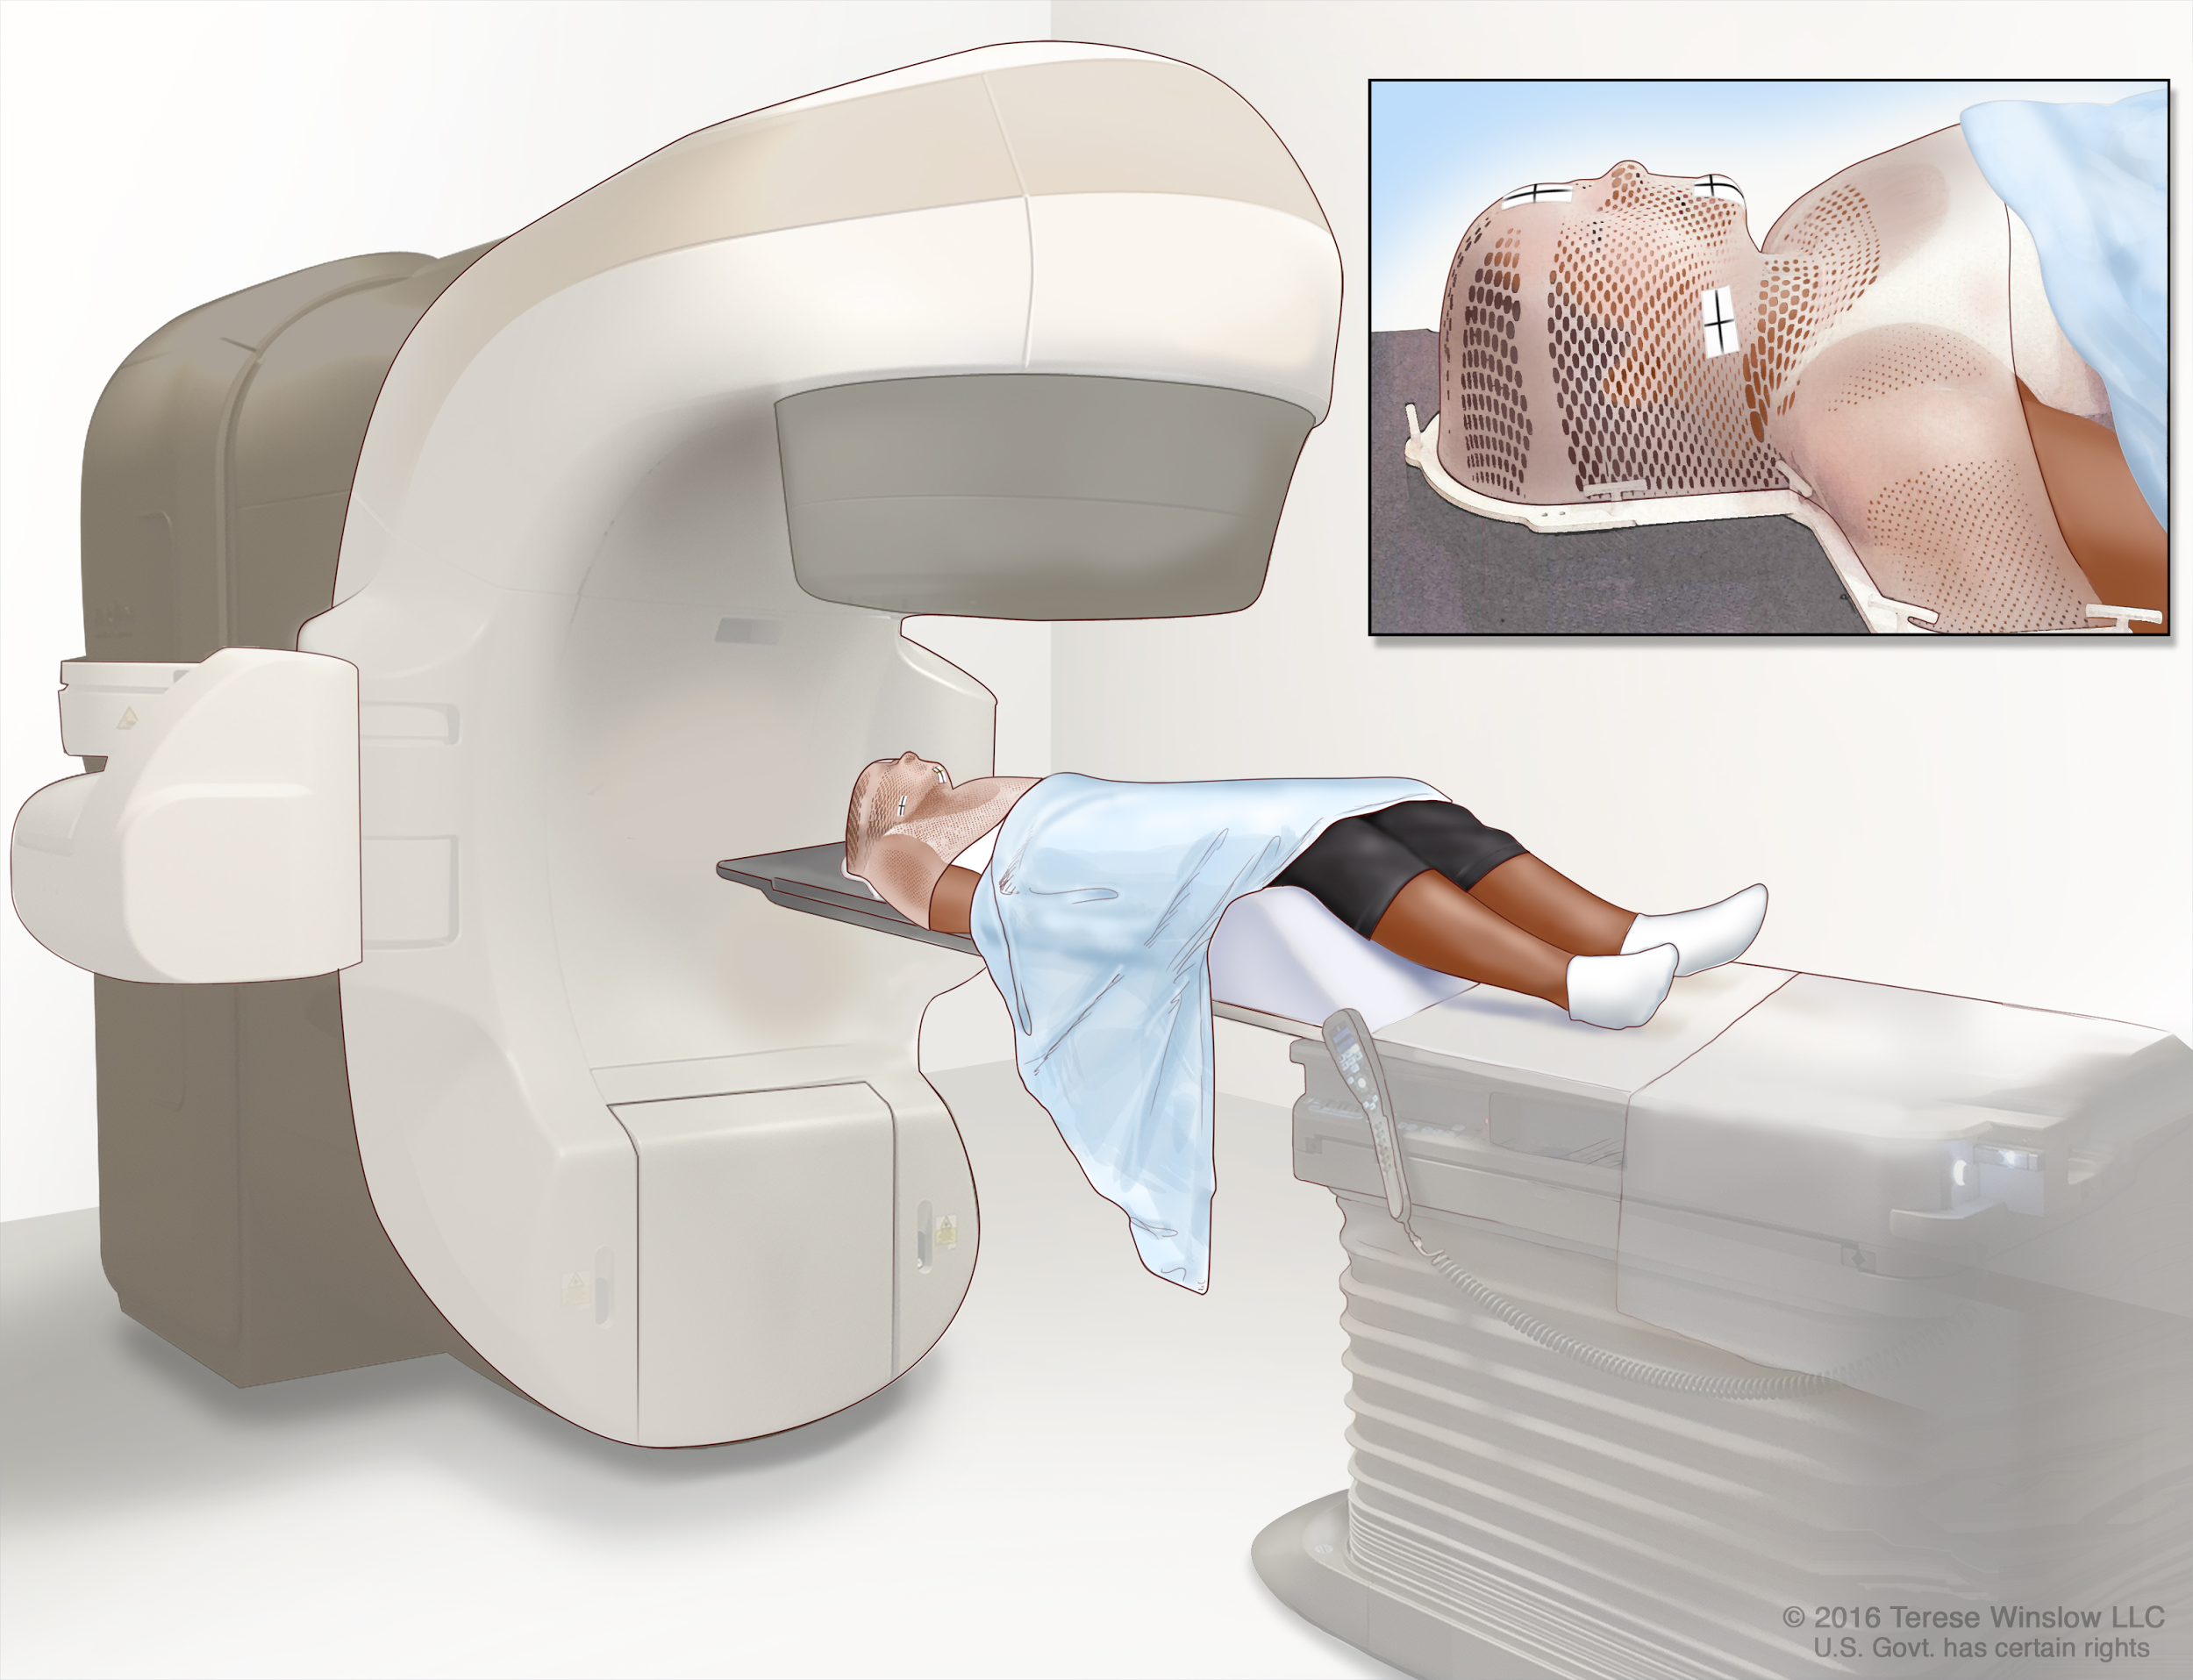

Slide 8
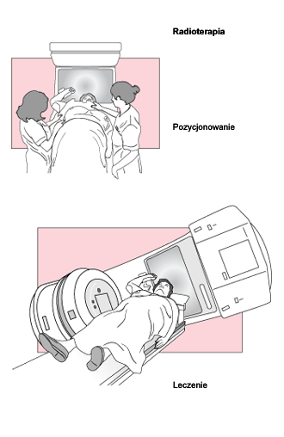
Skutki uboczne radioterapii
Powikłania wczesne występują w trakcie leczenia i do trzech miesięcy po jego zakończeniu. Najczęstszymi objawami w trakcie radioterapii są:
brak apetytu, nudności, wymioty, biegunka,
zaczerwienienie i stany zapalne skóry,
bóle głowy,
utrata owłosienia okolicy napromienianej i uczucie ściągania,
zapalenie przełyku, trudności w połykaniu (podrażnienie śluzówki przełyku i jamy ustnej),
duszność, kaszel, niekiedy stany zapalne tkanki płucnej, krwioplucie,
zaburzenia hematologiczne, anemia, spadek leukocytów i płytek krwi, czyli tzw. parametrów krwi.

Slide 9
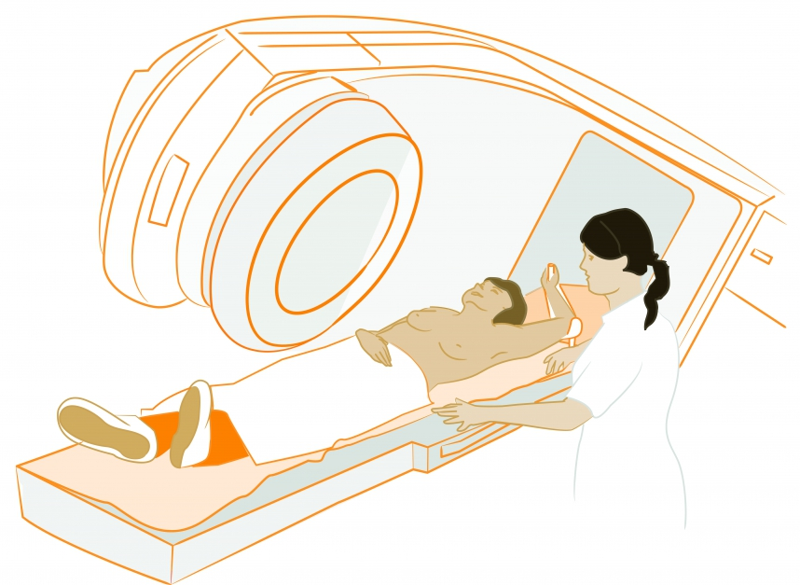
Powikłania późne
Występują od kilku do kilkunastu miesięcy, a nawet do kilkudziesięciu lat po radioterapii. W nielicznych przypadkach mogą mieć charakter utrwalony, nieodwracalny. U każdego pacjenta, planując leczenie, przestrzega się dawek bezpiecznych dla poszczególnych narządów, ale wystąpienie objawów uszkodzenia poszczególnych narządów i tkanek zależy także od chorób współistniejących (np. marskości wątroby, cukrzycy, chorób autoimmunologicznych, pylicy płuc). Skutek kliniczny może być różny, od niekorzystnego efektu kosmetycznego do objawów pogarszających jakość życia, takich jak:
zwłóknienie skóry i tkanki podskórnej, rozszerzone naczynka krwionośne,
złamania kości,
przetoki,
zwłóknienie napromieniowanych części płuc, w nielicznych przypadkach mogące powodować duszność,
utrudnione gojenie się ran w miejscu, które było poddane napromienianiu.

Slide 10
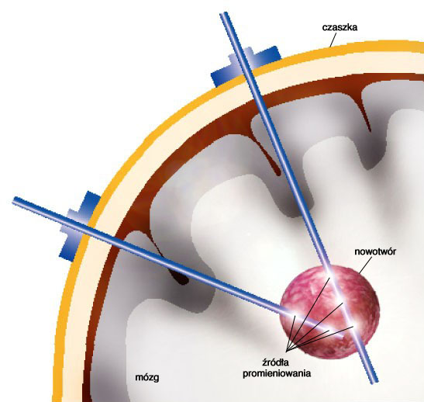
Brachyterapia
Metoda polegająca na napromienianiu guza przez źródło pozostające wewnątrz ciała pacjenta.
W brachyterapii śródtkankowej źródło promieniowania umieszcza się bezpośrednio w obrębie guza nowotworowego, natomiast wewnątrzjamowej czy wewnątrzprzewodowej – w bezpośrednim
sąsiedztwie guza. Technika afterloading
polega na wprowadzeniu aplikatorów,
optymalizacji rozkładu dawki, a następnie
zdalnej aplikacji źródeł promieniowania
jonizującego.

Slide 11
Metody brachyterapii
Brachyterapia śródjamowa dzieli się na:
wewnątrzprzewodową
(nowotwory przełyku, oskrzeli, dróg płciowych),
wewnątrzjamową
(nowotwory szyjki macicy, trzonu macicy),
wewnątrznaczyniową,
powierzchniową.
Ze względu na czas pozostawania źródeł w obrębie tkanek dzielimy brachyterapię na:
stałą (permanentną)
(np. izotop złota⁹⁸ – w leczeniu raka pęcherza, jod¹²⁵ - w leczeniu raka tarczycy, raka prostaty, guzów mózgu, pallad¹⁰³ , radon²²²),
czasową
(pozostałe izotopy).
Ze względu na sposób umieszczenia izotopu dzieli się brachyterapię na:
śródtkankową
(zastosowanie w leczeniu nowotworów jamy ustnej, gardła, wargi, skóry, prącia, cewki moczowej, pęcherza moczowego, gruczołu krokowego, sutka, mózgu, mięsaków),
śródjamową
(nowotwory szyjki macicy, trzonu macicy, pochwy, oskrzeli, tchawicy, przełyku, dróg żółciowych, skóry, mięsaki). Do metody tej zalicza się również podawanie izotopu jodu¹²⁵ doustnie w niektórych postaciach raka tarczycy, izotopu złota⁹⁸ dopęcherzowo w raku pęcherza moczowego.

Slide 12
Pierwiastek | Liczba masowa izotopu | Średnia energia (MeV) | Forma aplikatora | T_{½} | Zastosowanie
cez | 137 | 0,662 | tuby, igły, ziarna | 30,3 roku | czasowe implantacje dojamowe i śródtkankowe
fosfor | 32 | 0,35 | roztwór, koloid | 8 dni | okulistyka
iryd | 192 | 0,397 | druty, igły, ziarna | 73,8 dnia | czasowe implantacje śródtkankowe
itr | 90 | 2,24 | ziarna | 2,5 dnia | czasowe implantacje dojamowe i śródtkankowe
jod | 125 | 1,46 | ziarna | 50,6 dnia | implantacje stałe
kobalt | 60 | 1,25 | igły, tuby, płytki oczne | 5,26 roku | czasowe implantacje dojamowe i śródtkankowe
pallad | 103 | 0,028 | ziarna | 59,6 dnia | implantacje stałe
rad | 226 | 0,19-2,43 | tuby, igły | 1626 lat | czasowe implantacje dojamowe i śródtkankowe
ruten | 106 | 0,412 | płytki | 2,7 dnia | okulistyka
stront | 89 | 1,7 | roztwór | 14,3 dnia | brachyterapia śródnaczyniowa
tantal | 182 | 0,07-1,23 | druty, tuby | 115 dni | czasowe implantacje
złoto | 198 | 0,02 | ziarna, druty | 17 dni | implantacje stałe

Slide 13
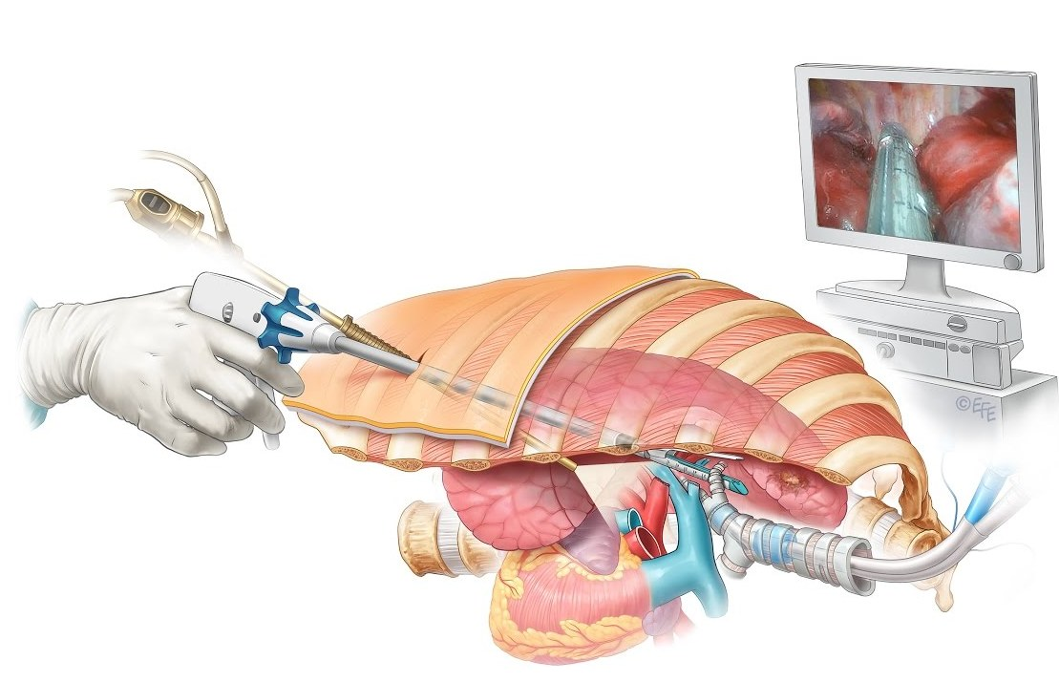

Slide 14
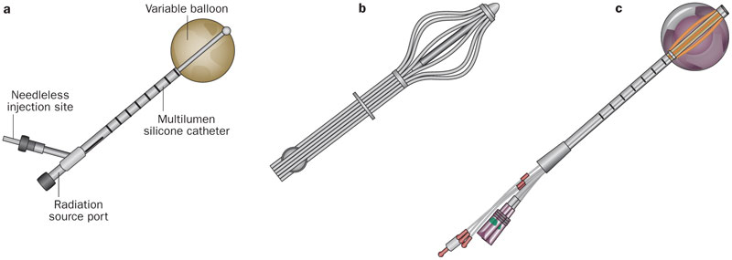
Aplikatory

Slide 15
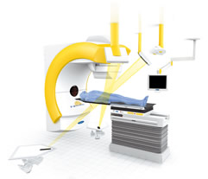
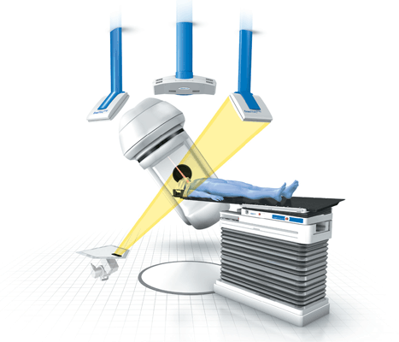
Teleradioterapia
Technika leczenia za pomocą promieniowania jonizującego (radioterapia), w metodzie tej źródło promieniowania umieszczone jest w pewnej odległości od tkanek. Polega na napromienianiu wiązkami zewnętrznymi określonej objętości tkanek, obejmującej guz nowotworowy z adekwatnym marginesem tkanek oraz, w razie potrzeby, regionalne węzły chłonne.
Objętość napromieniania powinna być określona jak najbardziej precyzyjnie, tak aby możliwe było podanie jednorazowej dużej dawki przy maksymalnej ochronie tkanek prawidłowych, zwłaszcza tzw. narządów krytycznych. Służy temu proces planowania leczenia przy użyciu TK lub MRI. Stosowana jest w onkologii do leczenia chorób nowotworowych oraz łagodzenia bólu związanego z rozsianym procesem nowotworowym, np. w przerzutach nowotworowych do kości.

Slide 16
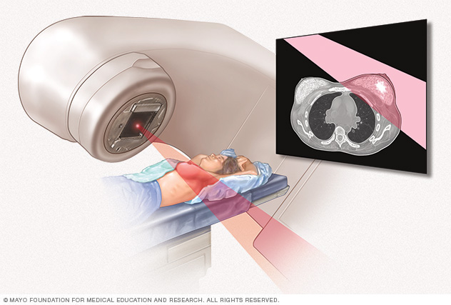

Slide 17
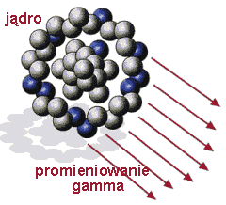
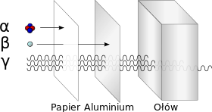
Promieniowanie gamma
Wysokoenergetyczna forma promieniowania elektromagnetycznego. Za promieniowanie gamma uznaje się promieniowanie o energii kwantu większej od 50 keV (zakres ten częściowo pokrywa się z zakresem promieniowania X; rozróżnia się na podstawie źródła promieniowania). Promieniowanie gamma wytwarzane jest w wyniku przemian jądrowych albo zderzeń jąder lub cząstek subatomowych. Promieniowanie gamma jest promieniowaniem jonizującym i przenikliwym.
Promienie gamma mogą służyć do sterylizacji sprzętu medycznego, jak również produktów spożywczych. W medycynie używa się ich w radioterapii do leczenia nowotworów (tzw. bomba kobaltowa, nóż gamma) oraz w diagnostyce, np. tomografia emisyjna pojedynczych fotonów.

Slide 18
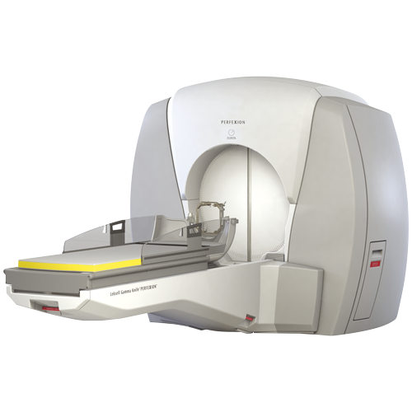
Nóż gamma
Urządzenie potocznie zwane „nożem gamma” jest najnowocześniejszym urządzeniem stosowanym we współczesnej radiochirurgii stereotaktycznej. Idea leczenia polega na wykorzystaniu promieniowania gamma jak źródła energii terapeutycznej, którą kieruje się z różnych źródeł i z pomocą odpowiednich kolimatorów ogniskuje w obszarze zmienionego chorobowo mózgu (np. oponiak). Pojedyncze wiązki promieni gamma niosą niewielką energię oraz nie powodują uszkodzenia tkanki, przechodząc przez którą, skupiają się w jednym, centralnym miejscu, a ich energia sumuje się, prowadząc do zniszczenia komórek nowotworowych (guzy do 4 cm).

Slide 19
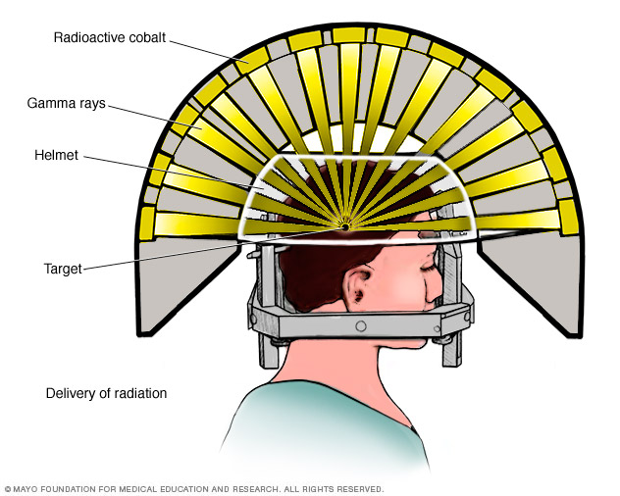

Slide 20
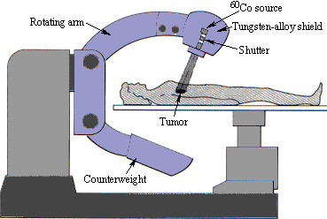
Bomba kobaltowa
Urządzenie do leczenia nowotworów złośliwych w głęboko położonych tkankach przez napromieniowywanie przedmiotów promieniami gamma (γ) o energiach 1,17 i 1,33 elektronowoltów, zawierające potężne źródło kobaltu ⁶⁰Co (lub cezu ¹³⁷Cs), o aktywności rzędu 10¹³–10¹⁴ Bq, w szczelnej obudowie, mającej kształt zbliżony do kuli, wytwarzające wąską wiązkę promieniowania, którą można kierować pod różnymi kątami i w różnych płaszczyznach, co pozwala precyzyjnie naświetlić wybrany obszar ciała pacjenta. Źródło promieniowania znajduje się na ogół w odległości kilkudziesięciu centymetrów (zwykle od 70 cm do 1 m) od powierzchni ciała (napromienienie zewnętrzne).

Slide 21
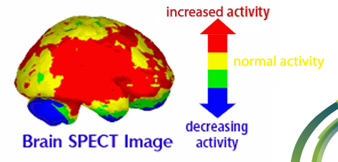
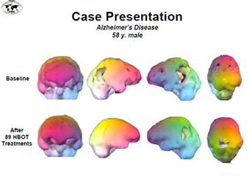
Badanie SPECT (tomografia emisyjna pojedynczego fotonu)
Diagnostyczna metoda uzyskiwania przestrzennego obrazu aktywności biologicznej narządów, a przede wszystkim oceny ich czynności, przy pomocy niewielkich dawek izotopów promieniotwórczych (radiofarmaceutyków). Izotopy podawane są zwykle bezpośrednio do naczyń, wyjątkowo doustnie. Stosuje się ją do wykrywania wielu schorzeń, również chorób psychicznych tj. schizofrenia lub Alzheimer.

Slide 22
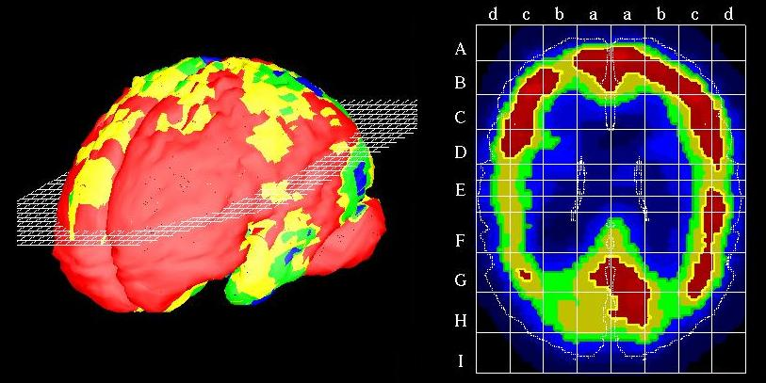

Slide 23
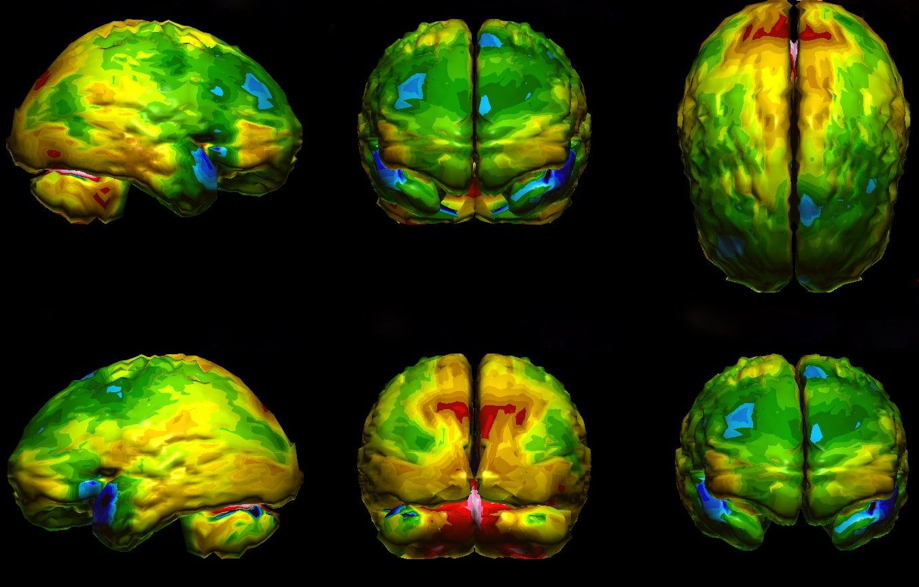

Slide 24
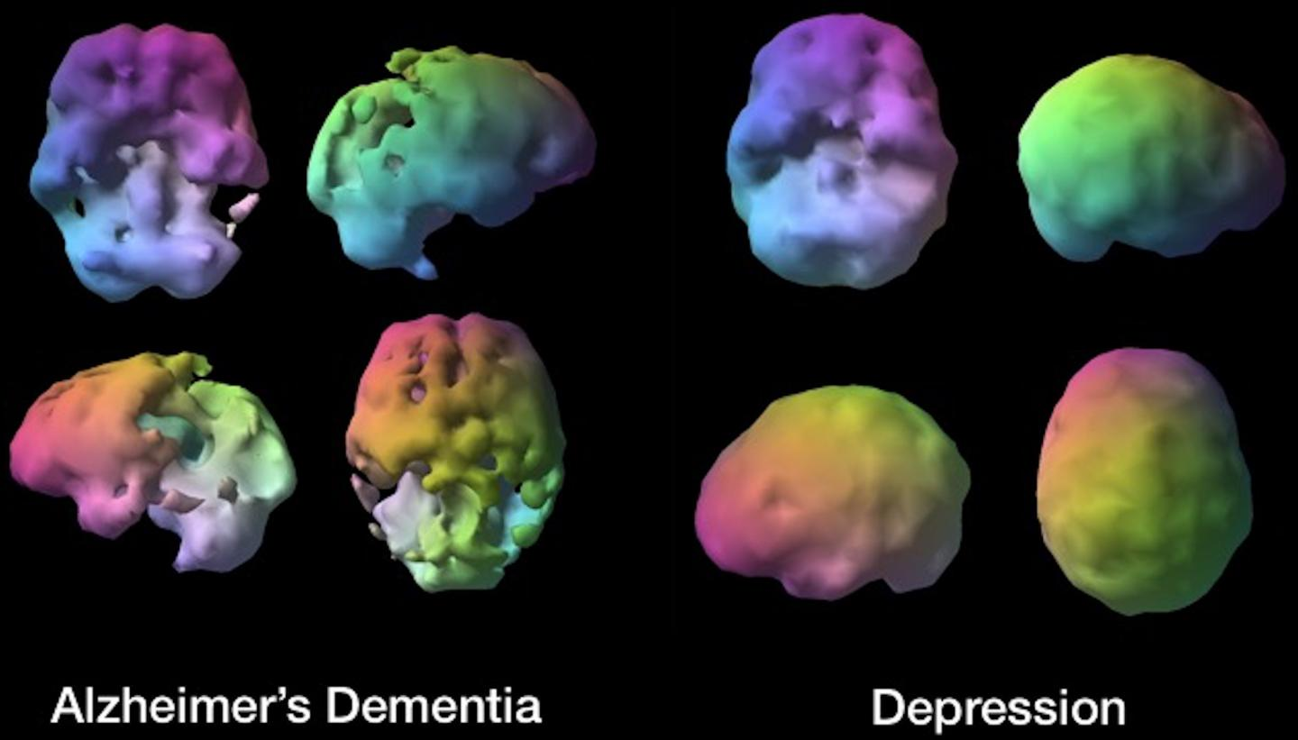

Slide 25
Radiofarmaceutyk | Nazwa handlowa | Zastosowanie
^{99m}Tc-Sestamibi | Cardiolite® | perfuzja mięśnia sercowego
^{99m}Tc-Tetrofosmin | MyoviewR®
^{99m}Tc-Teboroxime | Cardiotec®
^{99m}Tc-Pentetate (DTPA) | Technescan® | niewydolność nerek
^{99m}Tc-Bicisate (EDC) | Neurolite® | perfuzja mózgowa
^{99m}Tc-MDP | Medronate® | scyntygrafia szkieletowa
^{99m}Tc-Depreotide | Neo Tect® | zmiany w płucach
^{99m}Tc- Arcitumumab | CEA-Scan® | rak jelita grubego
¹¹¹In-Oxyquinoline | Indium-111 oxine® | scyntygrafia leukocytów
¹¹¹In-Pentetreotide | Octreoscan® | guzy neuroendokrynowe
¹¹¹In-Imciromab pntetate | MyoScint® | bóle w klatce piersiowej
Radiofarmaceutyk | Nowotwór
^{99m}Tc-tetrofosmina, ²⁰¹Tl, cytrynian galu ⁶⁷Ga, | Chłoniaki złośliwe
¹²³J-IBZM | Czerniak złośliwy
¹²³J-MIBG, ¹³¹J-MIBG | Guz chromochłonny, nadnerczy, nerwiak zarodkowy
²⁰¹Tl, ^{99m}Tc-MIBI/tetrofosmina | Guzy mózgu
²⁰¹Tl, ^{99m}Tc-MIBI/tetrofosmina | Guzy płuc
¹¹¹In-antymiozyna | Mięsak mięśni poprzecznie prążkowanych
¹¹¹In-przeciwciała monoklonalne przeciwko antygenowi CEA ^{99m}Tc-przeciwciała monoklonalne przeciwko antygenowi PR1A3 | Rak jelita grubego
¹¹¹In-CYT-353, ^{99m}Tc-przeciwciała monoklonalne przeciwko antygenowi PSA | Rak gruczołu krokowego
¹¹¹In-VIP | Rak trzustki

Slide 26
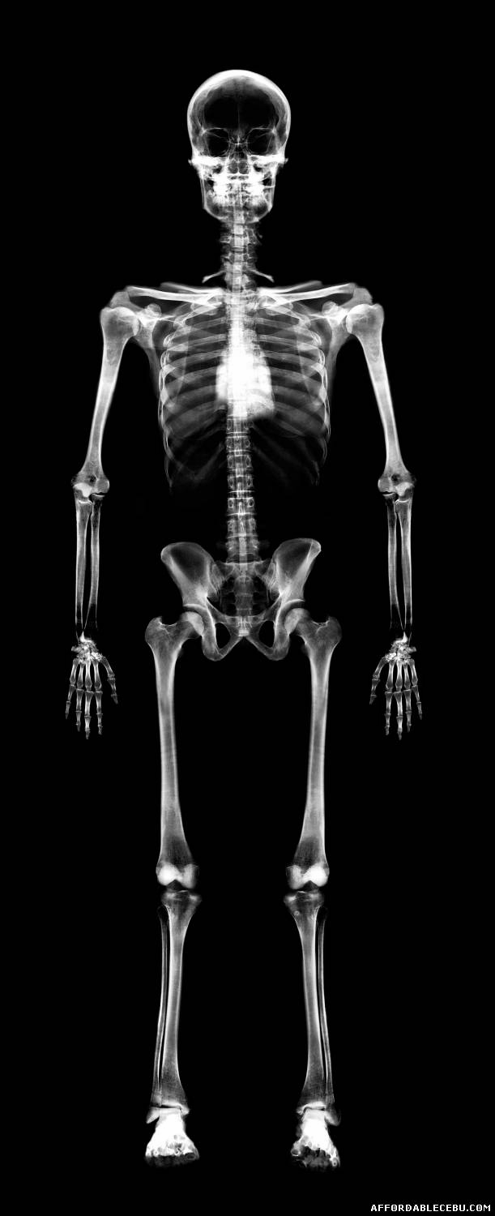
Promieniowanie rentgenowskie
Wyróżnia się dwa zakresy spektralne promieniowania rentgenowskiego: twarde promieniowanie w przedziale λ od 5 pm do 100 pm oraz miękkie- od 0,1 nm do 10 nm. Promienie X są wytwarzane podczas procesu hamowania elektronów bądź dodatnio naładowanych jonów w lampie rentgenowskiej. Cząstki przyspieszane są poprzez przyłożenie do elektrod wysokiego napięcia. Uderzając w zależności od ładunku w anodę bądź katodę, emitują promieniowanie hamowania: w tym przypadku promieniowanie X o ciągłym widmie energetycznym.
Promieniowanie rentgenowskie jest powszechnie znane i wykorzystywane w medycynie. Przechodzi ono przez wszystkie organy ciała bez względu na ich stan skupienia, ulegając jedynie osłabieniu (różnemu w zależności od tkanki biologicznej). Dzięki temu doskonale sprawdza się przy wykonywaniu prześwietleń w czasie diagnostyki złamań, chorób płuc czy rentgenowskiej tomografii komputerowej.
Wysokoenergetyczne promieniowanie rtg jest stosowane również w leczeniu chorób nowotworowych, zastępując radioizotopy. Do naświetlań powierzchownych nowotworów wykorzystuje się niżej energetyczne promieniowanie X z zakresu 80–250 keV. Dawki skuteczne, będące rezultatem naświetlań diagnostycznych, mieszczą się w przedziale od 0,1 (przy zdjęciu klatki piersiowej) do 5,6 mSv (badania żołądka i przewodu pokarmowego). (Dla porównania, naturalne tło promieniotwórcze w Polsce powoduje przyjęcie 2–3 mSv rocznie). Promieniowanie X powoduje uszkodzenia szpiku kostnego, co może być przyczyną anemii. Duże dawki mogą również powodować oparzenia i chorobę popromienną— zwłaszcza podczas terapii nowotworowych, gdzie dawki są tysiące razy silniejsze niż zwykle.

Slide 27
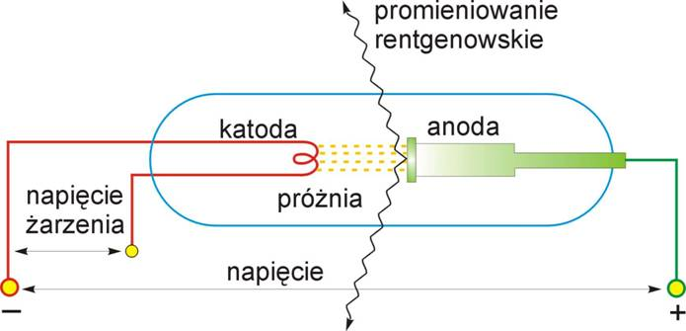
Schemat budowy lampy rentgenowskiej

Slide 28
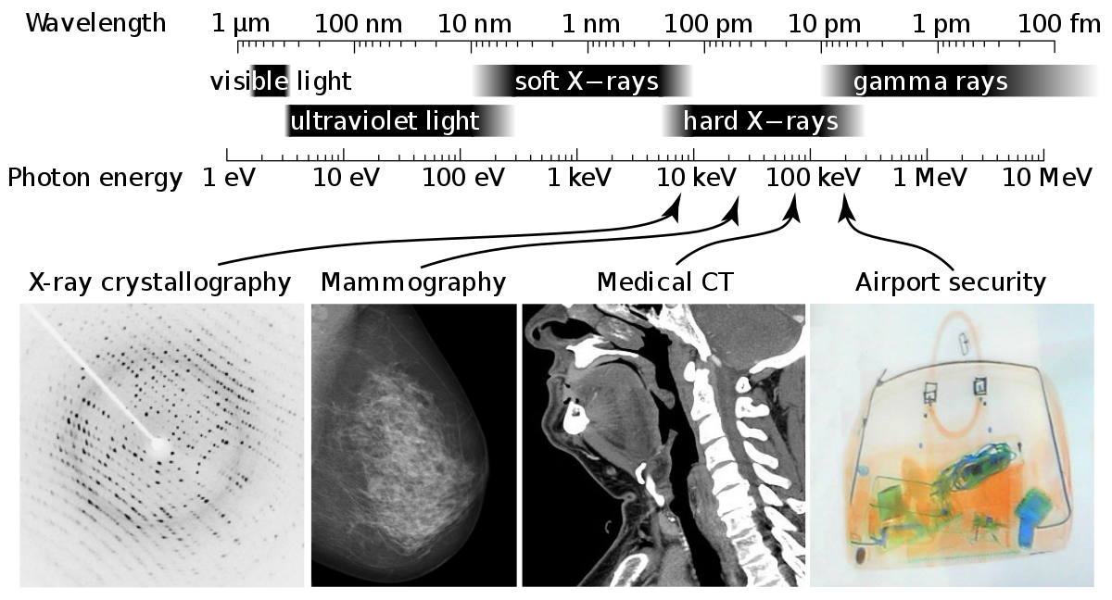

Slide 29
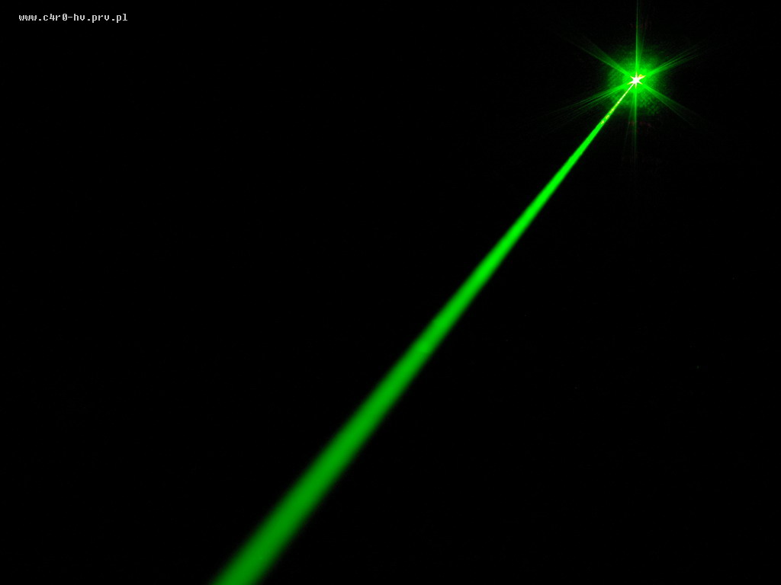
Światło laserowe
Światło laserowe emituje promieniowanie elektromagnetyczne z zakresu światła widzialnego, ultrafioletu lub podczerwieni, ma ściśle określoną długość fali (fala monochromatyczna), jest spójne (cała wiązka ma taką samą fazę) i można je wytwarzać w postaci silnie skupionych wiązek o średnicy nawet rzędu długości fali tego promieniowania. Ta ostatnia cecha pozwala na ogromne zwiększenie gęstości mocy wiązki, co z kolei daje możliwość skupienia dużych ilości energii na minimalnym obszarze. Szczególne znaczenie mają w biomedycynie lasery molekularne ze względu na dużą wydajność, niski koszt wytwarzania i niewielkie rozmiary. Ponadto promieniowanie lasera molekularnego przypada na część podczerwoną widma, która jest silnie pochłaniana przez tkankę.

Slide 30
Zastosowanie lasera
Chirurgia
Lasery wysokoenergetyczne (zwane również chirurgicznymi)- zastosowanie do usuwania lub niszczenia tkanek (cięcie, odparowywanie) albo jako „bezkrwawy skalpel” używany do koagulacji naczyń krwionośnych w trakcie zabiegów operacyjnych na silnie unaczynionych narządach (nerki, wątroba, śledziona0 lub zabiegów na rozległym obszarze (np. mastektomia), walki z przewlekłą niewydolnością żylną za pomocą lasera (wprowadzenie włókna laserowego do wewnątrz niewydolnego naczynia oraz wyemitowanie silnej dawki energii (świetlna zostaje w tym wypadku zamieniona na cieplną) powodującej zniszczenie śródbłonka, reakcję zapalną oraz zakrzepicę skutkującą zamknięciem światła naczynia).
Dermatologia
Lasery wysokoenergetyczne o bardzo skoncentrowanej, silnej wiązce (precyzyjnie wybrany rejonie): zastosowanie w niektórych schorzeniach nowotworowych, naczyniakach, przeciwdziałanie skutkom oparzeń. Lasery niskoenergetyczne: zastosowanie w procesie gojenia się ran i pokrycia blizn wielowarstwowym nabłonkiem płaskim rogowaciejącym. w przypadku przyspieszonego łysienia oraz silnych zmian trądzikowych.

Slide 31
Wszystkie rodzaje promieniowania laserowego, tj. wysokoenergetyczne (bezpieczne i bardzo precyzyjne zabiegi operacyjne w trudno dostępnych miejscach, destrukcja zmienionej chorobowo tkanki np. w przypadku endometriozy czy nadżerek, niszczenie naczyń krwionośnych położonych w sąsiedztwie nowotworu (np. leczenie mięśniaków macicy poprzez wprowadzenie włókna laserowego do łożyska naczyniowego zaopatrującego zmianę, odcięcie dopływu krwi i wywołanie zanikania żywych części mięśnia), średnioenergetyczne (terapia fotodynamiczna) oraz niskoenergetyczne (stymulowanie czynności życiowych komórki skutkujące poprawą mikrokrążenia, wzrostem wydzielania endorfin (efekt przeciwbólowy) oraz silnym działaniem przeciwzapalnym).
Lasery niskoenergetyczne (działanie biostymulacyjne)- wykorzystanie w przypadkach zmian zwyrodnieniowych, reumatycznych (działanie przeciwzapalnie), entezopatiach (łokieć tenisisty, golfisty), rwy kulszowej, dyskopatii czy urazów mechanicznych, do leczenia dolegliwości zespołu stopy cukrzycowej czy odbudowy tkanki kostnej oraz skracania czasu zrastania się kości (dodatkowo działanie przeciwbólowe). Udokumentowano również, m.in. w eksperymencie wykonanym na szczurach, że stosowanie stymulacji laserowej we wczesnym okresie pooperacyjnym ma korzystny wpływ na proces gojenia się ran i pośrednio zapobiega skutkom unieruchomienia.
Ginekologia
Ortopedia

Slide 32
Medycyna estetyczna
Usuwanie niepożądanych blizn, znamion, zmarszczek, plam starczych, przebarwień, rozszerzonych naczyń, owłosienia (niszczenie cebulki włosa) czy nadmiaru tkanki tłuszczowej (liposukcja laserowa), zabiegi z udziałem promieniowania laserowego- działanie odmładzające oraz ujędrniające dzięki stymulacji włókien kolagenowych.
Okulistyka
Zastosowanie do przyklejania odklejonej od dna oka siatkówki (koagulacja tkanek), korekcji wad wzroku (astygmatyzm, krótko – oraz dalekowzroczność), eliminacji zaćmy czy jaskry.
Onkologia
Usunięcie zmian nowotworowych (laser wysokoenergetyczny), terapia fotodynamiczną (nasycenie tkanki nowotworowej fotouczulaczem, a następnie potraktowanie jej promieniowaniem laserowym o gęstości mocy 150-300 mW/cm²), laserowa mammografia (wykrywanie obecności zwiększonej ilości hemoglobiny wokół nowotworu).
Inne
W stomatologii przy paradontozie czy bezbolesnym leczeniu zębów (usuwanie twardej tkanki zęba za pomocą impulsów laserowych) czy jako „laserowe laski” informujące osoby niewidome o istnieniu przeszkód za pomocą dźwięku lub wyczuwalnej wibracji.

Slide 33
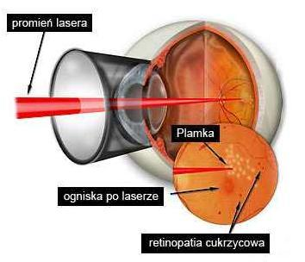

Slide 34
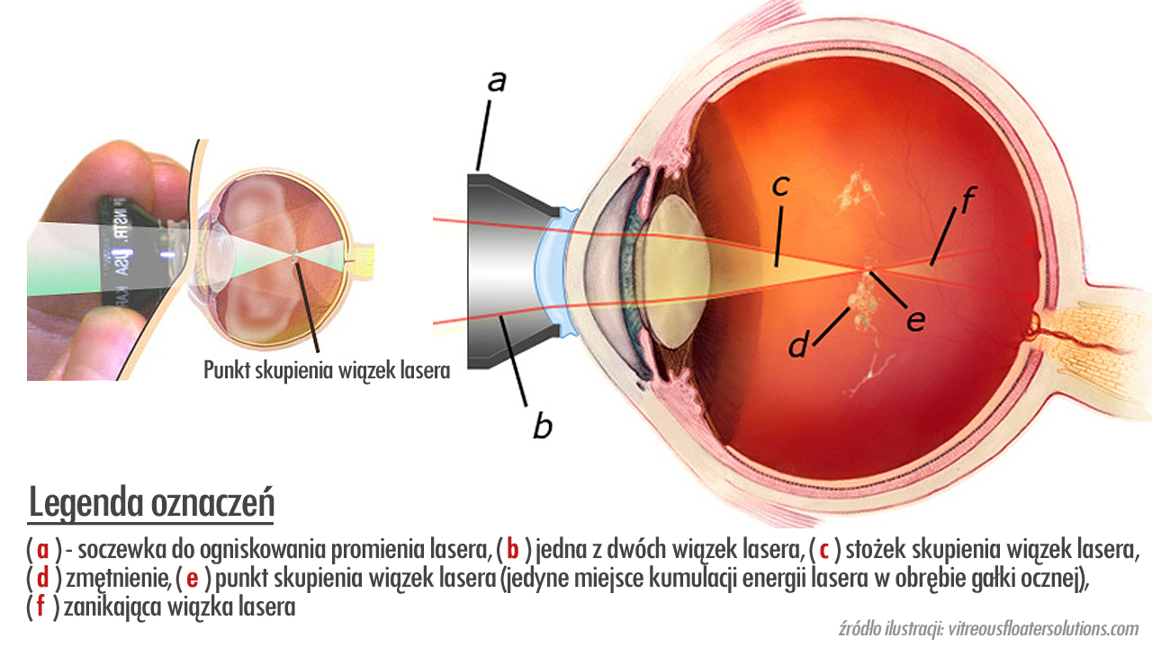

Slide 35
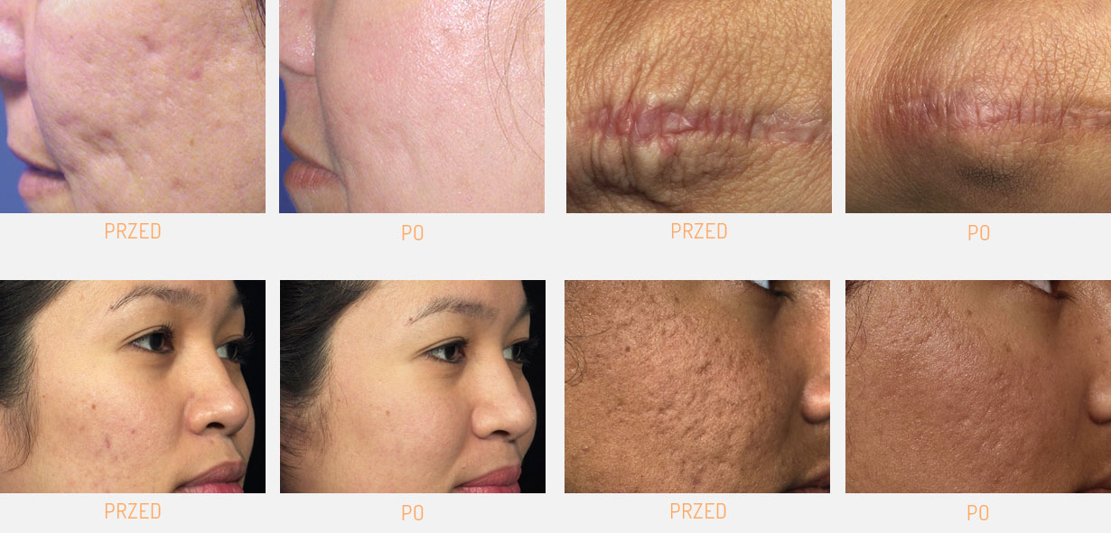

Slide 36
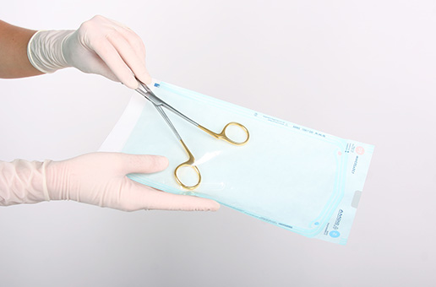
Sterylizacja
Wyżarzanie w płomieniu (np. druciki platynowe, skalpele, igły preparacyjne itp. używanych zaraz po ochłodzeniu) Zabicie bakterii następuje przy wyżarzaniu do czerwonego żaru przez gorące powietrze o temperaturze 140-170 °C w czasie od jednej do 2.5 godz.
Gotowanie utensyliów w wodzie destylowanej (np. strzykawek i instrumentów chirurgicznych).
Para wodna w autoklawie (podwyższenie ciśnienia= większa skuteczność bakteriobójczego procesu: ciśnienie 1,5 atm.-temperatura wyjaławiania 112°C, ciśnienie 2 atm. - temperatura 120°C, ciśnienie 3 atm. - temperatura 134°C).
Filtracja (działanie filtrów bakteriologicznych przez takie dobranie średnic porów, by przepuszczały płyny i gazy a zatrzymywały drobnoustroje).
Promieniowanie UV (uszkodzenie struktur nukleinowych drobnoustrojów zależne od natężenia światła i długości fali; najefektywniejsze jest promieniowanie o długości fali 250 nm. W praktyce stosowane są najczęściej lampy rtęciowe emitujące 95% energii w postaci promieniowania o λ= 253,7 nm; działanie powierzchniowe).
Sterylizacja radiacyjna przez np. izotop kobaltu ⁶⁰Co (silne własności bakteriobójcze promieniowania jonizującego- nieodwracalne uszkodzenie jąder i błon komórkowych mikroorganizmów: unicestwienie ich; brak znaczącego wzrostu temperatury napromieniowanego obiektu, zdolność przenikania przez sterylizowane materiały i opakowania).

Slide 37
Prezentację przygotowały: Oliwia Jakubowska, Kamila Powązka.

Slide 38
Bibliografia
https://pl.wikipedia.org/wiki/Radioterapia
http://www.if.pw.edu.pl/~pluta/pl/dyd/mtj/MTJ-W-wa/A-Buszko-Opracowanie-2b.pdf
https://pl.wikipedia.org/wiki/Brachyterapia
http://brachyterapia.eu/
https://pl.wikipedia.org/wiki/Teleradioterapia
http://dlibra.bg.ajd.czest.pl:8080/Content/2276/8.pdf
http://webcache.googleusercontent.com/search?q=cache:http://www.if.pw.edu.pl/~pluta/pl/dyd/mtj/zal1/pz03/malinowska/pliki_html/metody_tele.html&gws_rd=cr&dcr=0&ei=LprvWaKIE8ecgAau_qbwDQ
http://www.e-onkologia.am.wroc.pl/docs/RADIOTERAPIA_PODSTAWY_WL.pdftp://www.onkologia.neostrada.pl/radioterapia.htm
https://pl.wikipedia.org/wiki/Sterylizacja_(mikrobiologia)
http://www.iaea.org/inis/collection/NCLCollectionStore/_Public/28/067/28067703.pdf
http://www.kopernik.org.pl/bazawiedzy/artykuly/empromieniex-promienie-x/
http://www.kskcancercenter.com/index.php?option=com_content&view=article&id=18&Itemid=125
http://www.wco.pl/zb/files/download/stud-lek.pdf
https://www.mskcc.org/cancer-care/patient-education/image-guided-radiation-therapy
https://pl.wikipedia.org/wiki/N%C3%B3%C5%BC_gamma
https://pl.wikipedia.org/wiki/Promieniowanie_gamma
http://www.krystalografia.us.edu.pl/mag/mag4b.pdf
http://webcache.googleusercontent.com/search?q=cache:http://www.if.pw.edu.pl/~pluta/pl/dyd/mfj/wyklad/w2/segment7/main.htm&gws_rd=cr&dcr=0&ei=b5zvWZqIOOyCgAbS8Ij4Dg
https://encyklopedia.pwn.pl/haslo/radiofarmaceutyki;3965424.html
https://meshb.nlm.nih.gov/record/ui?name=SPECT
http://voxel.pl/informacje-na-temat-badania-medycyny-nuklearnej-spect
http://www.iaea.org/inis/collection/NCLCollectionStore/_Public/28/033/28033960.pdf
http://www.gammaknife.pl/
https://pl.wikipedia.org/wiki/Badania_SPECT
https://pl.wikipedia.org/wiki/Bomba_kobaltowa
https://centrum-radioterapii.pl/dla-pacjenta/powiklania-radioterapii/
https://medtube.pl/tribune-pl/2012/02/laser-w-medycynie-w-jakich-przypadkach-mozemy-go-uzyc/
http://fizyka.net.pl/aktualnosci/ciekawostki_m.html

